Slide 1
আজকেরপাঠে সবাইকে স্বাগতম

Slide 2
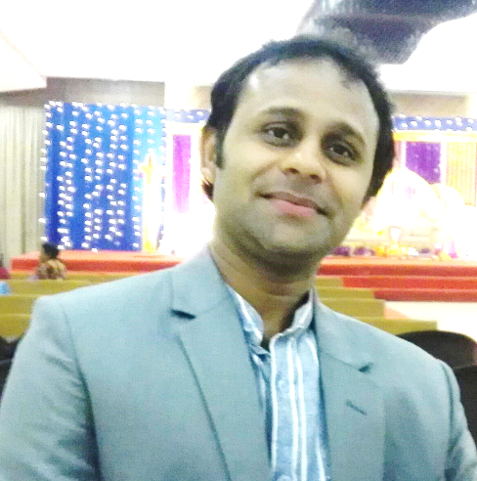
শি
ক্ষ
ক
প
রি
তি
চি
চি
তি
পা
ঠ
প
রি
শ্রেণি-৩য়
বিষয়- প্রাথমিক বিজ্ঞান
বিষয়বস্তু-আমাদের পরিবেশ
পাঠ্যাংশ- আমাদের চারপাশে…… আমাদের পরিবেশ।
সময়- ৪০মিনিট
পিন্টু চক্রবর্ত্তী ( গোবিন্দ )
সহকারী শিক্ষক
পূর্ব গুরুকচি সরকারি প্রাথমিক বিদ্যালয়
গোয়াইনঘাট – সিলেট।
01774149077

Slide 3
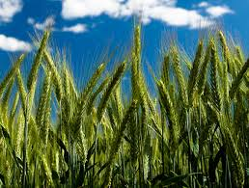
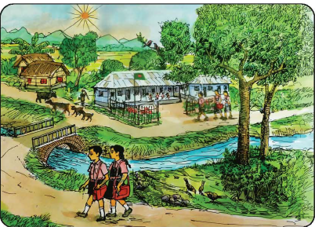
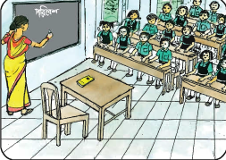
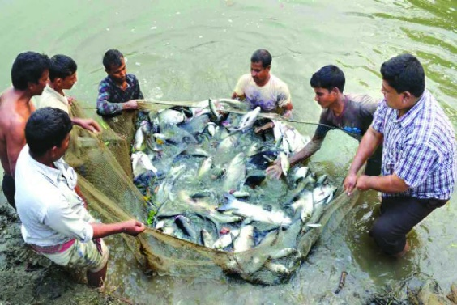
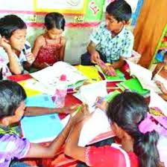
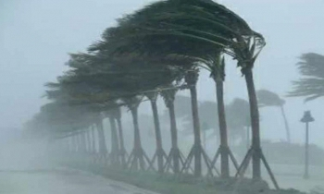
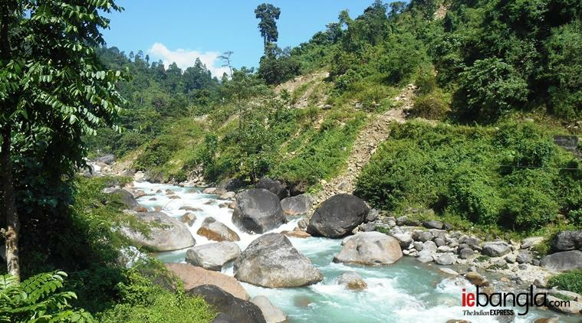
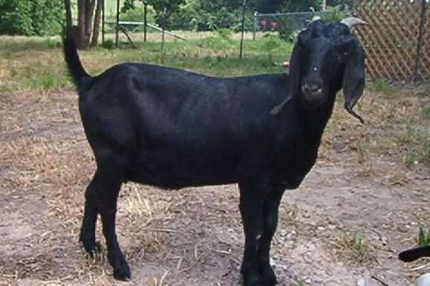
চলো কিছু ছবি দেখি ………

Slide 4
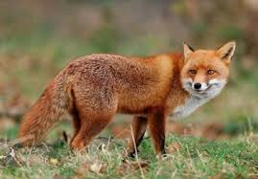
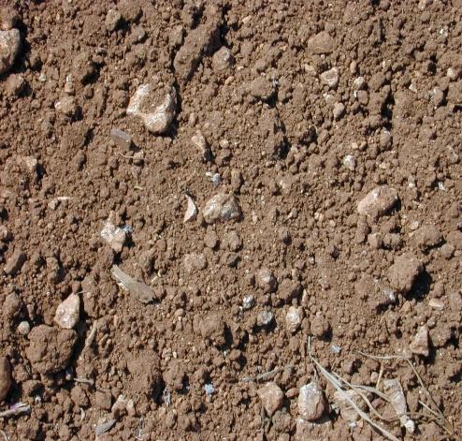
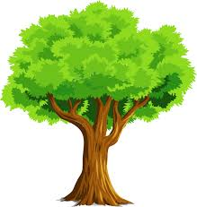
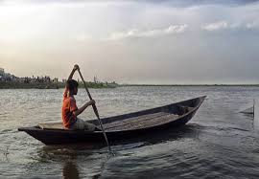
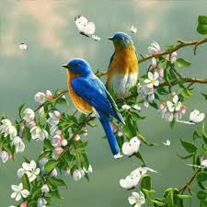
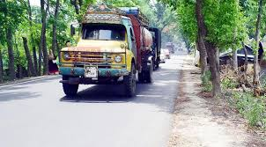
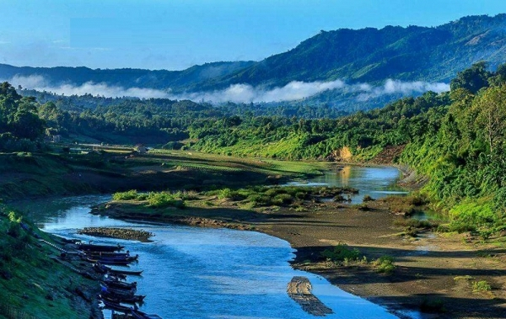
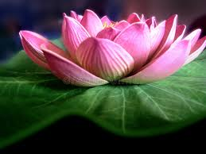
আমাদের চারপাশে
ছবিতে যা ,যা দেখলে এসব তোমরা কোথায় দেখতে পাও?

Slide 5
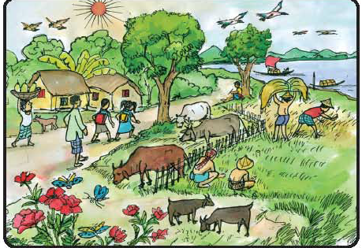
সুন্দর বলেছ,আজকের পাঠ হলো “আমাদের পরিবেশ”।

Slide 6
শি
খ
ন
ফ
ল
১.১.১
১.২.১
পর্যবেক্ষণের মাধ্যমে পরিবেশের বিভিন্ন উপাদান যেমন- মাটি, পানি, বায়ু, নদনদী,পাহাড়, উদ্ভিদ, ও প্রাণী ইত্যাদি শনাক্ত করতে পারবে।
পরিবেশ কী বলতে পারবে।

Slide 7
পরিবেশ কী?

Slide 8
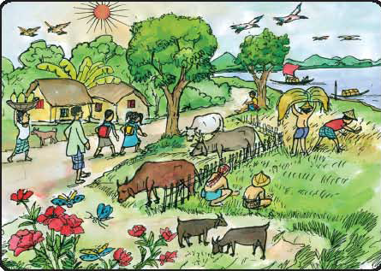
তাছাড়া, নানা রকম জিনিস আমাদের চারপাশে রয়েছে, শ্রেণি কক্ষের ভিতরে চেয়ার টেবিল, বই ,খাতা , তোমার শিক্ষক, সহপাঠী, শ্রেণিক্ষকের বাহিরে রয়েছে, গাছপালা, পানি, মাটি, সূর্যের আলো,বায়ু, গরু, ছাগল, হাঁস, মুরগী, ইত্যাদি ,এই সবকিছু নিয়ে আমাদের পরিবেশ।

Slide 9
একক কাজ
নিচের ছকটি অঙ্কন করে, শ্রেণিকক্ষের ভিতরে যেসব জিনিস দেখতে পাও তা নির্দিষ্ট কলামে লিখ। এবং শ্রেণিকক্ষের বাহিরে গিয়ে যেসব জিনিস দেখতে পাও তা নির্দিষ্ট কলামে লিখ।
মিলিয়ে নিই………
শ্রেণিকক্ষের ভিতরের জিনিস | শ্রেণীকক্ষের বাহিরের জিনিস।
বই, খাতা, কলম, শিক্ষক, সহপাঠী, চেয়ার, টেবিল, ব্রেঞ্চ,
গাছপালা, গরু, ছাগল, পাখি, পানি, বাতাস/বায়ু, সূর্যের আলো, মাটি, শহিদ মিনার, রাস্তা।

Slide 10
এবার জানবো পরিবেশের উপাদান…
আমাদের চারপাশে যেসব জিনিস রয়েছে তা হচ্ছে পরিবেশের উপাদান, যেমনঃ- গাছ, পশু, পাখি, পানি, পাহাড়, নদী নালা, পুকুর, সমুদ্র, সূর্যের আলো, বায়ু, রাস্তা ঘাট, মাটি, মানুষ, চেয়ার, টেবিল, ইত্যাদি।

Slide 11
জোড়ায় কাজ…
পরিবেশ কী? উত্তরটি খাতায় লিখ।
দল- লাল
শ্রেণিকক্ষের ভিতরে ও বাহিরে যেসব জিনিস রয়েছে তা লিখ?
দল- হলুদ
পরিবেশের কয়েকটি উপাদানের নাম লিখ?
দল- নীল

Slide 12
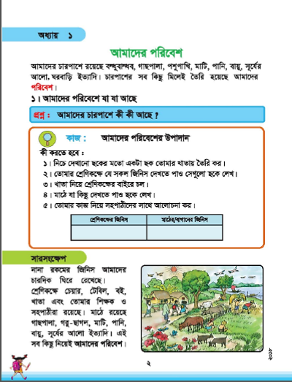
বইয়ের সাথে মনোনিবেশ

Slide 13
নিচের প্রশ্নের উত্তর দাও।
মূল্যায়ন
ক
পরিবেশ কী?
খ
পরিবেশের পাঁচটি উপাদানের নাম বল?
গ
পরিবেশের উপাদান বলতে কী বোঝায়?

Slide 14
প্রশ্নের উত্তর মিলিয়ে নেই।
ক
আমাদে চারপাশে যা কিছু আছে তা নিয়ে পরিবেশ
খ
গাছপালা, গরু, পানি, চেয়ার টেবিল, বন্ধুবান্ধব,
গ
পরিবেশে রয়ছে যে সকল জিনিস

Slide 15
পরিকল্পিত কাজ
তোমার বাড়ির আশেপাশে যেসব জিনিস আছে তা খাতায় লিখে আনবে?

Slide 16
“ ভালো থেকো , সুস্থ থেকো , সুন্দর জীবন গড়”
সবাইকে ধন্যবাদ

